Slide 1
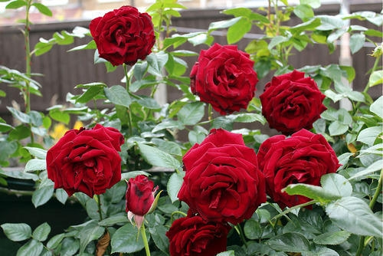
স্বাগতম

Slide 2
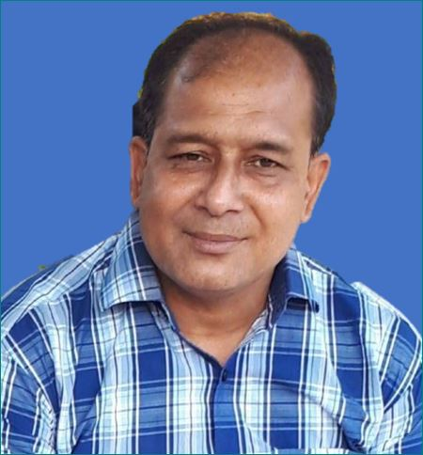
পরিচিতি
মোঃ আবদুল জলিল
সহকারী শিক্ষক
কুমিল্লা হাউজিং এস্টেট স্কুল এন্ড কলেজ
মোবাইল নং- 01712346075
E-mail:-ajbliton@outlook.com

Slide 3
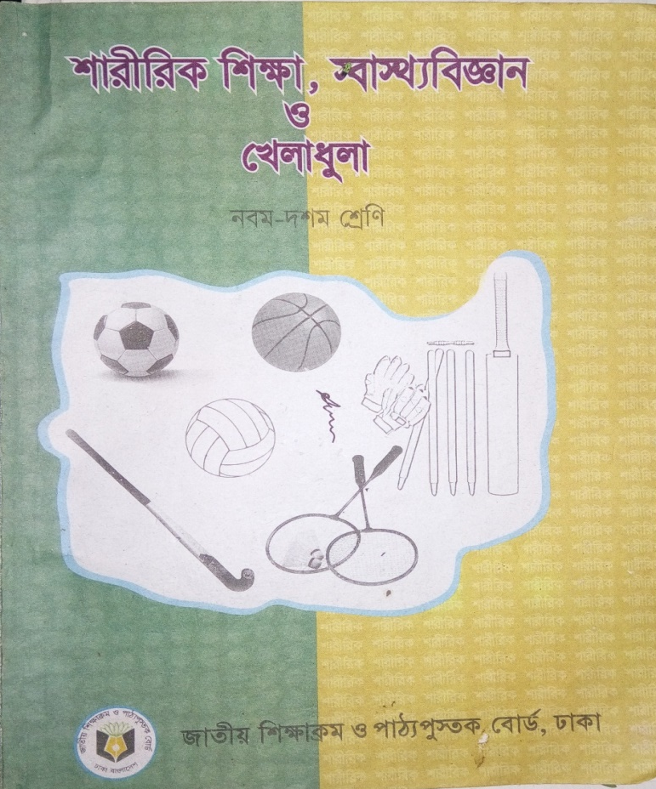
পাঠ পরিচিতি
শ্রেণী – দশম
বিযয়- শারীরিক শিক্ষা
অধ্যায় –যষ্ঠ
আজকের পাঠ-৯
শিক্ষাথীর সংখ্যা- ৬০ জন
সময়-৫০ মিনিট

Slide 4
পাঠ পরিকল্পনা
ক্রম | ধাপ | কার্যক্রম | সময় | উপকরণ
1 | প্রস্তুতি | কুশল বিনিময়/ শ্রেণী বিন্যাস | ৪ মি | MC
2 | শিখন ফল-১ | সংক্ষিপ্ত আলোচনা | ৮ মি | MC/ পাঠ্যবই
 | শিখন ফল-২ | জোড়ায় কাজ/প্রদর্শন | ৮ মি | MC
 | শিখন ফল-৩ | দলীয় কাজ | ১১ মি | MC
3 | মূল্যায়ন | সৃজনশীল প্রশ্ন | ১৪ মি | MC
4 | বাড়ি্র কাজ | প্রশ্ন | ২মি | MC
5 | সমাপ্ত | ধন্যাবাদ | ২মি | MC

Slide 5
পাঠ শিরোনাম
অটিজম

Slide 6
শিখন ফল
১| অটিজম সংজ্ঞায়িত করতে পারবে |
২| অটিজমের লক্ষণের ধারনা লাভ করতে পারবে |
৩| শ্রেণীকক্ষে অটিষ্টিক বন্ধুদের কিভাবে সহায়তা প্রদান করতে হয় তা বর্ণনা করতে পারবে |

Slide 7
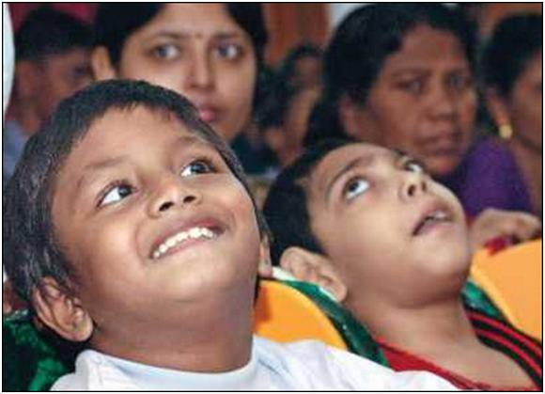
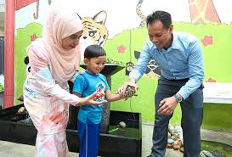
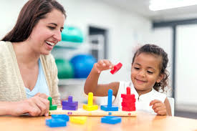
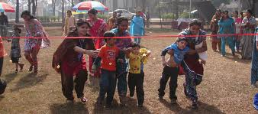
ছবিগুলি কিসের ?

Slide 8
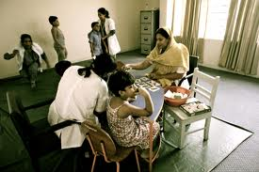
শ্রেণী কক্ষ

Slide 9
জোড়ায় কাজ
তোমাদের শ্রেণী কক্ষে অটিস্টিক বন্ধুদের তোমরা কিভাবে সহায়তা প্রদান করবে লিখ |

Slide 10
সহপাঠীদের করণীয়
এক শ্রেণী কক্ষ থেকে অন্য শ্রেণীকক্ষে নিয়ে যাওয়া |
শ্রেণীকক্ষের জন্য নির্ধারিত রুটিন মেনে চলা |
সহপাঠীদের সাথে মেলামেশার জন্য উৎসাহ প্রদান করা |
শ্রেণীকক্ষের কাজ ও শিক্ষাসৎক্রান্ত উপকরণ গুছিয়ে রাখা |
অন্যের সাথে যোগাযোগ স্থাপন করার জন্য সর্বদা তাকে পুরস্কৃত করা |

Slide 11
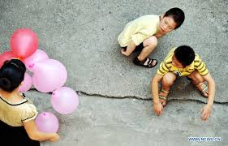
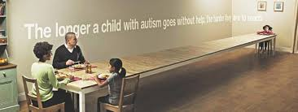
৩. পুনরাবৃত্তিমূলক
সামাজিক
২ . যোগাযোগের সমস্যা

Slide 12
অটিজমের লক্ষণ
সামাজিক মেলামেশা
যোগাযোগের সমস্যা
পুনরাবৃত্তিমূলক আচরণ

Slide 13
এসো একটি ভিডিও দেখি

Slide 14
দলীয় কাজ
প্রতিদলে ৫জন শিক্ষার্থী থাকবে | কর্মপত্র
অটিজম শিশুদের সাধারণ কিছু আচরণ আছে তা খাতায় ৫টি করে লিখবে |

Slide 15
অটিজম আছে ত্রমন শিশুদের সাধারণ কিছু আচরণ
১ | চোখে চোখ না রাখা বা কম রাখা।
২। ডাকলে সাড়া দেয় না ।
৩| বিকাশ জনিত দক্ষতার মধ্যে অসামঞ্জস্যতা।
৪| আবেগ প্রকাশে অসুবিধা অস্বাভাবিক শারীরিক অঙ্গভঙ্গি।
৫| অসংগতিপুর্ণ হাসি কান্না ।
৬| কোনো কিছুর প্রতি অস্বাভাবিক আকর্ষণ।
৭| খাওয়া,ঘুম,মল-মূত্র ত্যাগে অস্বাভাবিকতা।
৮| প্রাত্যহিক রুটিন পরিবর্তনে বাধা দান ।
৯| অতিরিক্ত চঞ্চলতা বা উত্তেজনা।
১০| অখাদ্য খাওয়া।

Slide 16
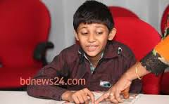
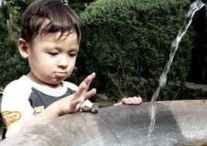
মুল্যায়ন
চিত্র-ক চিত্র-খ
ক) অটিজম কি ?
খ) অটিজম আছে ত্রমন শিশুদের সাধারণ কিছু আচরণ আছে তা উল্লেখ কর
গ) চিত্র-ক নং ত্রর শিশুটির লক্ষ্ণণ গুলি বর্ণনা কর |
ঘ) ক নং চিত্রের শিশুটির সাথে খ নং চিত্রের শিশুটির করণীয় তা বিশ্লেষন কর |

Slide 17
বাড়ীর কাজ
তোমার দেখা ত্রকজন অটিজম শিশুর আচরনের বর্ণনা কর |

Slide 18
সবাইকে ধন্যবাদ

